Slide 1
Création et automatisation
d’une architecture de données
SPORT
DATA
SOLUTION
Pipeline de données sportives • traitement temps réel • qualité • Power BI
POSTGRESQL
DEBEZIUM
REDPANDA
PYSPARK
DELTA
Fatou THIAM
Parcours Data Engineer — OpenClassrooms • Projet 12 • 2026

Slide 2
1. Contexte et besoin métier
Un POC pour mesurer l’activité physique et calculer l’impact des avantages sportifs.
Objectifs du POC
Prime sportive
Journées bien-être
Tester la faisabilité technique
Déterminer les données à collecter
Calculer l’impact financier
5 % du salaire annuel brut pour les salariés dont le trajet domicile–travail sportif est validé selon les critères définis.
5 journées pour les salariés ayant réalisé au moins 15 activités physiques au cours des 12 derniers mois.
Le besoin central
Construire une architecture fiable, automatisée et observable, capable de transformer des données RH et sportives en avantages salariés mesurables.
Les paramètres métier sont conçus pour pouvoir évoluer.

Slide 3
2. Données sources et audit
Point de départ : fiabiliser les données RH avant d’automatiser les traitements.
Données sources
Données produites par le POC
161
5
68
2 535
2550
salariés
Business Units
trajets sportifs contrôlés
activités sportives
activités après tests du pipeline
Données RH
Profil sportif
Contrôles initiaux
Identifiant salarié
Salaire brut
Business Unit
Adresse domicile
Mode de déplacement
Pratique sportive déclarée
Cohérence des valeurs
Population utile pour la simulation
Valeurs manquantes
Doublons
Types et formats
Cohérence métier
Résultat : une base propre pour alimenter les étapes Google Maps, simulation Strava et pipeline.

Slide 4
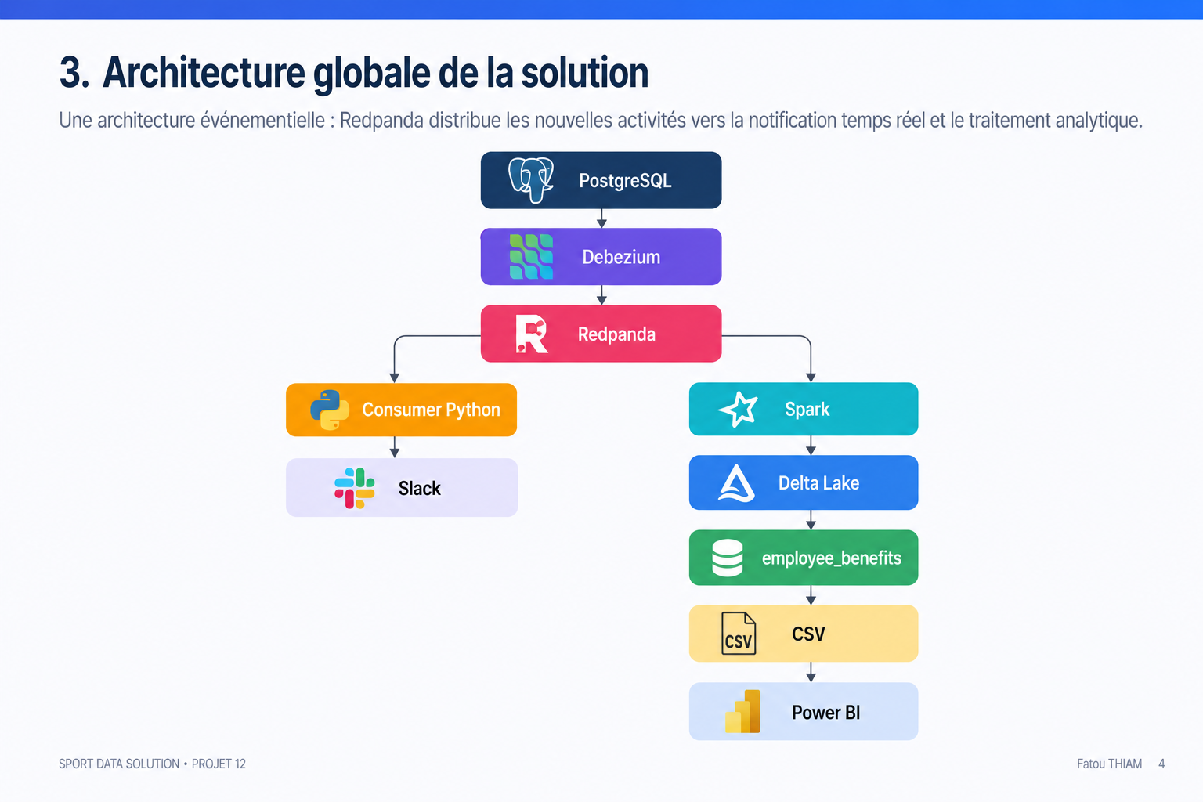

Slide 5
4. Validation des trajets domicile–travail
Contrôler automatiquement les déclarations sportives avec Google Maps.
Marche / Running
Vélo / Trottinette / Autres
Principe
Mode Google : WALK
Distance maximale : 15 km
Mode Google : BICYCLE
Distance maximale : 25 km
Adresse domicile → API Google Maps → distance → comparaison au seuil → résultat stocké dans commute_validation.
68
68
0
salariés contrôlés
trajets valides
anomalie détectée
Une déclaration incohérente peut ainsi être remontée automatiquement.

Slide 6
5. Simulation des données sportives type Strava
Créer un historique réaliste avant une future connexion directe à Strava.
1
Sélection des salariés sportifs
2
Génération sur 365 jours
3
Règles par type de sport
4
Contrôles de cohérence
2 535
12 mois
7 champs
PostgreSQL
activités générées
d’historique
métadonnées principales
stockage principal
ID • ID salarié • date de début • type • distance • date de fin • commentaire
La distance reste vide lorsque l’activité ne s’y prête pas (ex. escalade).

Slide 7
6. Pipeline temps réel : CDC → streaming → Delta
Détecter une nouvelle activité sans relancer manuellement toute la chaîne.
PostgreSQL
Debezium
Redpanda
PySpark
Delta Lake
INSERT / UPDATE
Capture CDC
Topic activités
Validation + enrichissement
Historique analytique
Démo live
Qualité
Résultat
Injection d’une activité dans PostgreSQL puis observation de sa propagation dans le flux.
Une distance négative est isolée comme donnée invalide avant la couche métier.
Les activités valides alimentent Delta et les traitements aval.

Slide 8
7. Calcul des avantages salariés
Transformer les données sportives en règles métier lisibles et auditables.
PRIME SPORTIVE
JOURNÉES BIEN-ÊTRE
Trajet sportif validé
5 journées pour les salariés ayant réalisé au moins 15 activités physiques au cours des 12 derniers mois.
↓
↓
5 % du salaire annuel brut
5 jours bien-être
Montant potentiel distingué du montant réellement attribué.
Le calcul utilise une fenêtre dynamique de 12 mois.

Slide 9
8. Monitoring et qualité des données
Valider en continu l’intégration, la volumétrie et la cohérence du pipeline.
2 550
2 550
0
161
OK
PostgreSQL
Delta activities
écart de volume
employee_benefits
état global
7 contrôles historisés
0 Doublons activity_id
0 Distances négatives
0 activity_id NULL
0 Doublons benefits
0 employee_id NULL
0 employee_id NULL benefits
0 Dates incohérentes
Historique → monitoring.data_quality_metrics

Slide 10
9. Restitution Power BI: indicateurs métier
Rendre les résultats exploitables par les décideurs.
Coût des avantages
Journées bien-être
Pratiques sportives
Montants potentiels et attribués de la prime sportive pour mesurer l’impact financier.
Éligibilité et nombre de jours attribués selon les activités réalisées au cours des 12 derniers mois.
Répartition des activités et lecture par salarié / Business Unit.
Power BI devient la couche de restitution : il ne recalcule pas les règles métier, il visualise les résultats préparés par le pipeline.
Fichier livré : Sport_data.pbix

Slide 11
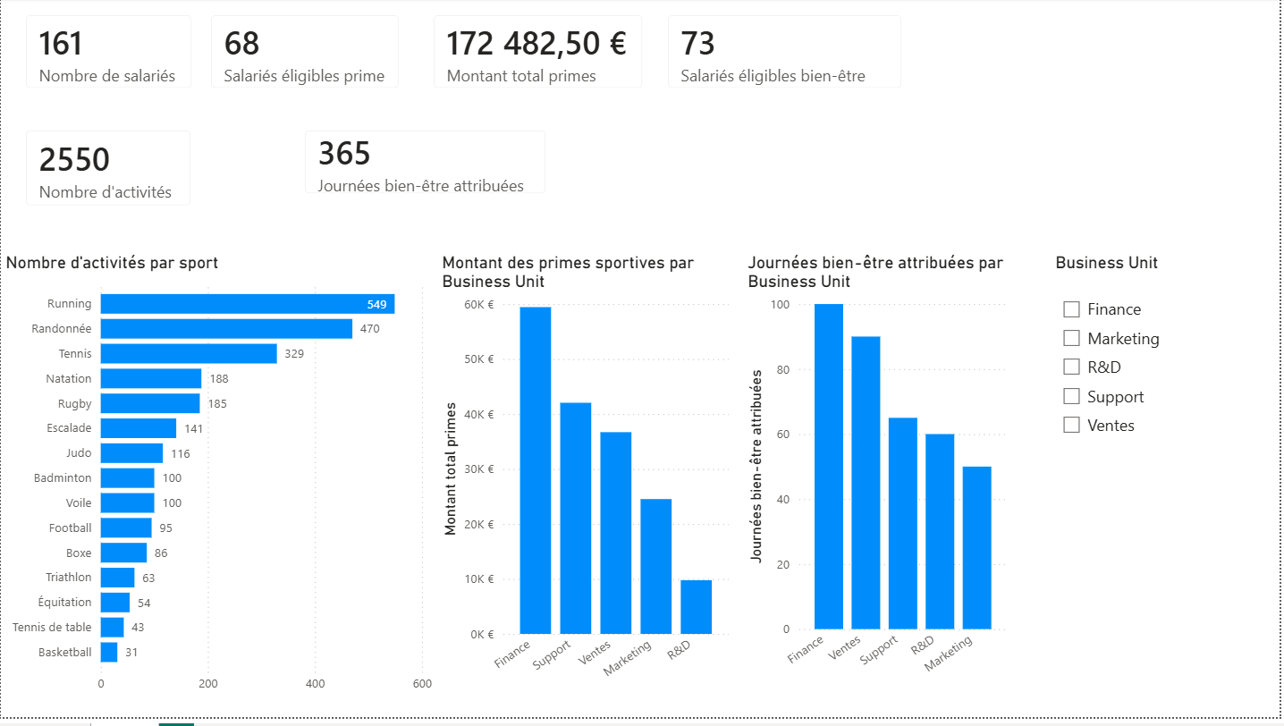
10. Tableau de bord Power BI

Slide 12
11. Notifications Slack et démonstration live
Prouver que le flux réagit à une nouvelle activité.
1
Insérer une activité
Exemple de notification
🏃 Bravo ! Une nouvelle activité sportive vient d’être détectée.
Distance et durée sont formatées pour produire un message lisible dans Slack.
2
Observer Debezium / Redpanda
3
Consommer avec PySpark
Le commentaire peut également enrichir le message.
4
Vérifier la notification Slack + l'écriture Delta

Slide 13
12. Bilan, limites et évolutions
Un POC fonctionnel qui valide la faisabilité technique et prépare une industrialisation.
Ce qui est validé
Limites du POC
Évolutions
Architecture automatisée
CDC et streaming opérationnels
Règles métier calculées
Monitoring historisé
Restitution Power BI
Données Strava simulées
Exécution locale Docker
Règles encore paramétrées dans le code
POC non dimensionné production
Connexion directe Strava
Paramétrage externalisé
Orchestration / alerting renforcés
Déploiement cloud et sécurité renforcée
Résultat : un pipeline cohérent, observable et démontrable, aligné avec les besoins du POC Avantages Sportifs.
Merci — Questions / Démonstration

